Slide 1
Les Bases de données relationnelles
Modélisation, Implémentation et Interrogation
M. GUEYE

Slide 2
De quoi va-t-on parlé ?
Les Bases de données
Quelques définitions et exemples
Le SGBD (Système de Gestion de Base de Données)
Petit historique des BD
Conception d’une base de données
La modélisation
Le modèle conceptuel de données (MCD)
Merise + Entité/Association
Le modèle logique de données (MLD)
Modèle relationnel
SQL (Structured Query Language)
Les vues et triggers

Slide 3
Les Bases de données

Slide 4
Quelques définitions
Définition 1: une données est une information quelconque comme, par exemple: voici une personne, elle s’appelle unTel.
C’est aussi une relation entre des informations : unTel enseigne les bases de données.
Des relations de ce genre définissent des structures.
Définition 2.a: une base de données est un gros ensemble d’informations structurées mémorisées sur un support permanent.

Slide 5
Quelques définitions
Définition 2.b: une base de données peut aussi être vue comme une collection d’informations modélisant une organisation (entreprise, société …) du monde réel.
Techniquement c’est un ensemble de fichiers
reliés par des pointeurs multiples, aussi cohérents entre eux que possible
organisés de manière à répondre efficacement à une grande variété de questions

Slide 6
Quelques exemples
Exemple (1) de base de données : les clients d’une banque et leurs comptes.
COMPTE
Num_cli | Nom | Tel | Num_Cte | Solde
MF001 | Moussa FALL | 00221 77 485 13 29 | 1234 | 1.800.650
MF001 | Moussa FALL | 00221 77 485 13 29 | 3225 | 7.561.000
JD002 | Jean DIATTA | 00221 33 820 18 30 | 456 | 21.450.000
AG003 | Astou GUEYE | +221 76 545 88 75 | 618 | 12.945.500

Slide 7
Quelques exemples
Exemple (1) de base de données : les clients d’une banque et leurs comptes.
COMPTE
Num_cli | Nom | Tel | Num_Cte | Solde
MF001 | Moussa FALL | 00221 77 485 13 29 | 1234 | 1.800.650
MF001 | Moussa FALL | 00221 77 485 13 29 | 3225 | 7.561.000
JD002 | Jean DIATTA | 00221 33 820 18 30 | 456 | 21.450.000
AG003 | Astou GUEYE | +221 76 545 88 75 | 618 | 12.945.500

Slide 8
Quelques exemples
Exemple (2) de base de données : les clients d’une banque et leurs comptes.
CLIENT
Num_cli | Nom | Tel | Num_Cte
MF001 | Moussa FALL | 00221 77 485 13 29 | 1234
JD002 | Jean DIATTA | 00221 33 820 18 30 | 456
AG003 | Astou GUEYE | +221 76 545 88 75 | 618
COMPTE
Num_Cte | Solde
456 | 21.450.000
1234 | 1.800.650
618 | 12.945.500

Slide 9
Quelques exemples
Exemple (3) de base de données : les clients d’une banque et leurs comptes.
CLIENT
Num_cli | Nom | Tel
MF001 | Moussa FALL | 00221 77 485 13 29
JD002 | Jean DIATTA | 00221 33 820 18 30
AG003 | Astou GUEYE | +221 76 545 88 75
COMPTE
Num_Cte | Solde | Num_cli
1234 | 1.800.650 | MF001
456 | 21.450.000 | JD002
618 | 12.945.500 | AG003
3225 | 7.561.000 | MF001

Slide 10
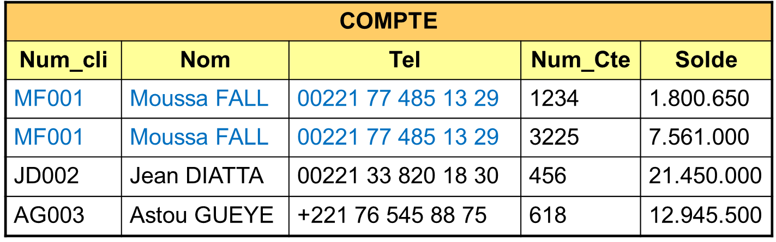
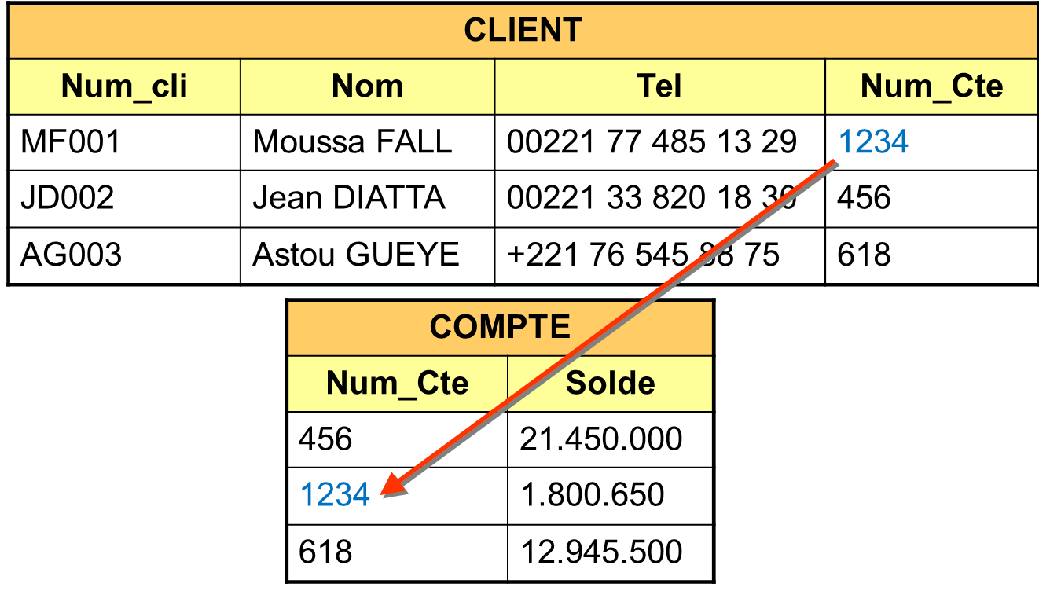
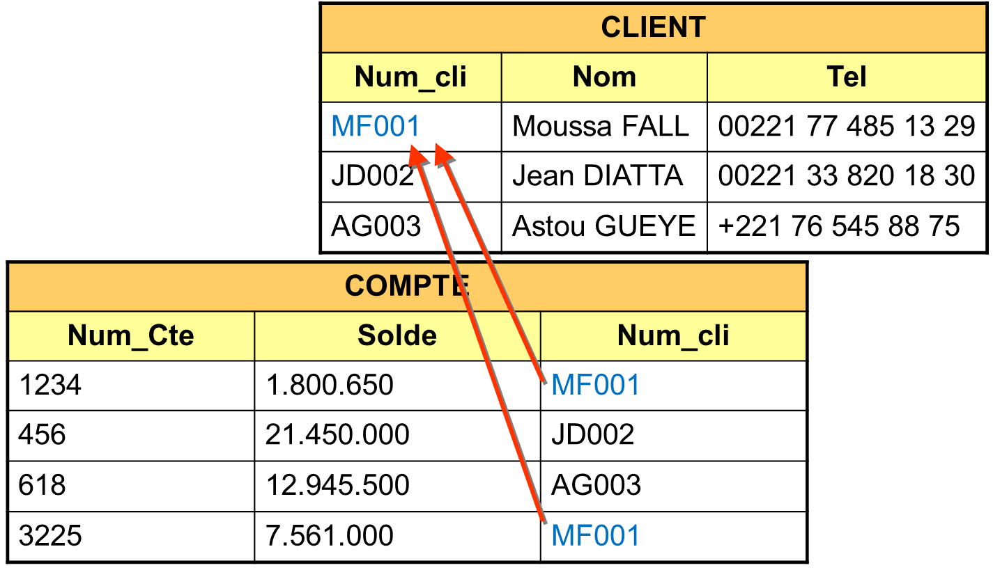
Quelques exemples

Slide 11
Quelques exemples

Slide 12
Le SGBD
Problématique: Une base de données n’étant du moins qu’un ensemble de fichiers. L’utilisation directe de ces fichiers soulève de très gros problèmes :
Lourdeur d’accès aux données. En pratique, pour chaque accès, même le plus simples, il faudrait écrire un programme.
Manque de sécurité. Si tout programmeur peut accéder directement aux fichiers, il est impossible de garantir la sécurité et l’intégrité des données.
Pas de contrôle de concurrence. Dans un environnement où plusieurs utilisateurs accèdent aux même fichiers, des problèmes de concurrence d’accès se posent.
D’où le recours à un logiciel chargé de
gérer les fichiers constituant une base de données,
prendre en charge les fonctionnalités de protection et de sécurité,
fournir les différents types d’interface nécessaires à l’accès aux données.
C’est le SGBD.

Slide 13
Le SGBD
Définition 3.a: Un Système de Gestion de Bases de Données (SGBD) est un logiciel de haut niveau qui permet de manipuler les informations stockées dans une base de données.
Définition 3.b: On peut encore le définir comme un ensemble de logiciels systèmes permettant de stocker et d’interroger un ensemble de fichiers interdépendants.
Mais aussi comme un outil permettant de modéliser et de gérer les données d’une organisation (entreprise, société …)

Slide 14
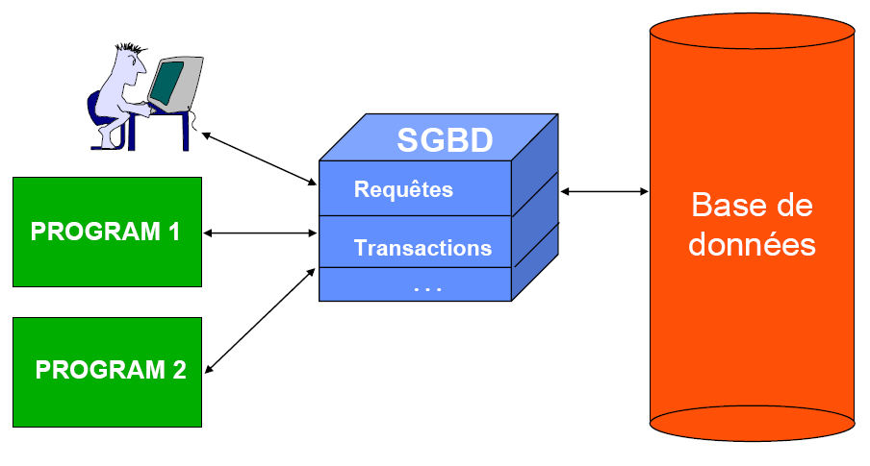
Le SGBD
Le SGBD joue le rôle (pour l’accès aux fichiers d’une base de données)
de celui du système d’exploitation pour l’accès au matériel de
l’ordinateur !

Slide 15
Petit historique des BD
Années 1960:
début 1960: Charles Bachmann développe le premier SGBD, IDS, chez Honeywell
modèle réseau: les associations entre les données sont représentées par un graphe.
fin1960: IBM lance le SGBD IMS
modèle hiérarchique: les associations entre les données sont représentées par un arbre.
fin 1960: standardisation du modèle réseau Conference On DAta SYstems Languages (CODASYL).

Slide 16
Petit historique des BD
Années 1970:
1970: Ted Codd définit le modèle relationnel au IBM San Jose Laboratory(aujourd’hui IBM Almaden)
2 projets de recherche majeurs
INGRES, University of California, Berkeley
devint le produit INGRES, suivi par POSTGRES, logiciel libre, qui sera le produit ILLUSTRA, racheté par INFORMIX
System R, IBM San Jose Laboratory
devint DB2, inspira ORACLE
1976: Peter Chen définit le modèle Entité-Association (Entity-Relationship)

Slide 17
Petit historique des BD
Années 1980:
maturation de la technologie relationnelle
standardisation de SQL
Années 1990:
amélioration constante de la technologie relationnelle
support de la distribution et du parallélisme
modèle objet, ODMG
fin 1990 : le relationnel-objet, SQL3
nouveaux domaines d’application: entrepôts de données et décisionnel, Web, multimédia, mobiles, etc.
Années 2000:
apparition de XML…

Slide 18
Conception d’une base de données

Slide 19
La modélisation
Les bases de données mémorisent les données d’une organisation sous une forme structurée.
La structure des données est déterminée par le modèle de données
Deux niveaux de modélisation
conceptuel
logique

Slide 20
Le modele entite association
Vue conceptuelle des données

Slide 21
Le modèle entité-association (E/A)
E/R (entity-relationship) model en anglais
Modèle de conception
modélise graphiquement les entités, attributs et associations
facilite la détection d’erreurs de conception
peut être traduit automatiquement dans un modèle logique (relationnel)
Supporté par les outils CASE pour BD

Slide 22
Les concepts
Entité : un objet qui existe dans le monde réel, possède des propriétés et est distinguable des autres objets.
Exemple :
l’employé Martin
le projet TERA
Association : une relation entre deux ou plusieurs entités.
Exemple :
l’employé Smith dirige le projet TERA
l’employé Martin travaille dans le projet TERA
Propriété / Attribut : propriété d’une entité ou d'une association. Prend ses valeurs dans un domaine (texte, [1..10], etc.).
Exemple :
le matricule de l’employé Smith est 10
la durée de l’affectation de Martin dans le projet TERA est 6

Slide 23
Classe d'entités et d'associations
Une classe d'entités est un ensemble d'entités similaires, ayant les mêmes attributs
Une classe d’associations est un ensemble d’associations entres les entités d’une ou de plusieurs classes.
Projet
Employe
Diriger
Nom
Durée
Matricule
Nom
Fonction
Salaire
Par abus de langage, on utilise souvent entité (association) à la place de classe d’entité (d’association).

Slide 24
Classe d'entités et d'associations
Une classe d'entités est un ensemble d'entités similaires, ayant les mêmes attributs
Une classe d’associations est un ensemble d’associations entres les entités d’une ou de plusieurs classes.
Projet
Employe
Diriger
Nom
Durée
Matricule
Nom
Fonction
Salaire
Par abus de langage, on utilise souvent entité (association) à la place de classe d’entité (d’association).

Slide 25
Identificateur
Identificateur d'entité
un ou plusieurs attributs permettant d'identifier une entité dans une classe d'entités
exemple :
Employé → N° d'employé
Projet → N° de projet
Identificateur d'association
un identificateur composé d’identificateurs d’entités reliées par l'association
exemple :
Travaille (Matricule de l'employé, Nom du projet)
Employe
Matricule
Nom
Fonction
Salaire

Slide 26
Cardinalités d'une classe d'associations
Une intervalle [min,max] indiquent pour une classe d’entités C et une classe d’associations A, le nombre d'associations de type A qu’une entité de C peut avoir avec d’autres entités.
min = 0 ou 1
exemple :
un employé doit travailler dans au moins un projet
un projet peut avoir aucun employé
max = 1ou N
exemple
un employé ne peut pas travailler dans plusieurs projets
un projet peut avoir plusieurs employés

Slide 27
Cardinalités d'une classe d'associations
Projet
Employe
Diriger
Nom
Durée
1,1
1,n
Matricule
Nom
Fonction
Salaire
Projet
Employe
Diriger
Nom
Durée
0,n
0,1
Matricule
Nom
Fonction
Salaire
Projet
Employe
Diriger
Nom
Durée
1,1
0,1
Matricule
Nom
Fonction
Salaire
Selon les cardinalités l’interprétation du modèle change

Slide 28
Diagramme entité-association
Un projet est forcément
dirigé par un et un
seul employé.
Un employé peut être
le directeur d’un projet
ou non.
Projet
Employe
Diriger
Nom
Durée
1,1
0,1
Matricule
Nom
Fonction
Salaire
Travailler
date_debut
1,n
1,1
Chaque employé
travaille dans
exactement un
projet.
Dans un projet, il y a
au moins un employé.

Slide 29
Association réflexive
Une entité d'une classe C est associé à une ou plusieurs entités de la même classe C.
0,n
Employe
Diriger
Matricule
Nom
Fonction
Salaire
0,1
[0,n] : un employé peut diriger plusieurs autres employés.
[0,1] : s’il est dirigé, un employé n’est dirigé que par un seul directeur.

Slide 30
Association ternaire
Professeur
Etudiant
Enseigner
N°SS
Nom
Prenom
0,n
1,n
N°Cet
Nom
Prenom
1,n
Matière
Ces deux modèles sont différents.
Ils ne disent pas la même chose!
N°Mat
Nom
Libelle
Professeur
Etudiant
Enseigner
N°SS
Nom
Prenom
0,n
1,n
N°Cet
Nom
Prenom
1,1
1,n
Matière
Dispenser
1,n
N°Mat
Nom
Libelle
1,n
Apprendre

Slide 31
Entités fortes et faibles
Entité forte : entièrement identifiable par ses attributs
Entité faible : ne peut être identifiée que par rapport à une autre entité, dite dominante, à laquelle elle se réfère. Son identificateur est :
identificateur partiel + identificateur de l'entité dominante
Salle
Batiment
Est_dans
Nom
Nb_etages
Num_salle
Nb_places
1,n

Slide 32
Héritage
Employe
N°SS
Nom
Prenom
Adresse
Spécialisation
Généralisation
Mecanicien
Electricien
Specialite
Email
Tel
Diplome
Experience

Slide 33
Le modèle relationnel d’une société multi-agences de location de voiture
Client
idCli nom prenom sexe tel ville
Location
idLoc ddebut dfin montant
1,n
effectuer
1,1
1,1
Agence
idAg nom ville
avoir
Voiture
imm Marque annee
concerner
1,n
1,1
1,n

Slide 34
Un modèle parle …
Personne
idPers nom prenom date_naiss sexe
0,1
Se_Marrier
0,1
Une personne est mariée tout au plus à une seule personne
Le mariage entre des personnes de même sexe est permis

Slide 35
Un modèle parle …
Personne
idPers nom prenom date_naiss sexe
0,n
Se_Marrier
0,n
Une personne peut être mariée à plusieurs personnes
Le mariage entre des personnes de même sexe est permis

Slide 36
Un modèle parle …
Personne
idPers nom prenom date_naiss
Homme
Se_Marrier
Femme
0,1
0,1
Une personne est mariée tout au plus à une seule personne
Le mariage entre des personnes de même sexe est interdit

Slide 37
Un modèle parle …
Personne
idPers nom prenom date_naiss
Homme
Se_Marrier
Femme
0,n
0,1
Polygamie
Le mariage entre des personnes de même sexe est interdit

Slide 38
Un modèle parle …
Personne
idPers nom prenom date_naiss
Homme
Se_Marrier
Femme
0,1
0,n
Polyandrie
Le mariage entre des personnes de même sexe est interdit

Slide 39
Le modele relationnel
Organisation logique des données

Slide 40
Le modèle relationnel
Un modèle relationnel définit un mode de représentation de l’information selon trois composantes :
Des structures de données.
Des contraintes qui permettent de spécifier les règles que doit respecter une base de données.
Des opérations pour manipuler les données, en interrogation et en mise à jour.
Les deux premières composantes relèvent du Langage de Définition de Données (DDL) dans un SGBD. Le DDL est utilisé pour décrire le schéma d’une base de données.
La troisième composante (opérations) est la base du Langage de Manipulation de Données (DML) dont le représentant le plus célèbre est SQL.

Slide 41
Le modèle relationnel
Un modèle relationnel définit un mode de représentation de l’information selon trois composantes :
Des structures de données.
Relation
représentée sous forme de table
a un nom (Ex.: Voiture)
compose d’un ensemble de colonnes désignées par un nom d’attribut (Ex.: imm)
chaque colonne contient des valeurs d’un certain domaine (int, float, string …)
chaque ligne correspond à une entité
(ici, des voitures).
Voiture
imm | marque | annee | idAg
1 | Toyota | 2012 | 1
2 | Dacia | 2013 | 1
3 | Toyota | 2014 | 1
4 | KIA | 2010 | 2
5 | Renault | 2009 | 2
6 | Peugeot | 2015 | 3

Slide 42
Le modèle relationnel
Un modèle relationnel définit un mode de représentation de l’information selon trois composantes :
Des structures de données.
Voiture (imm:string, marque:string, annee:number, idAg:number)
Voiture (imm, marque, annee, idAg) // Format court
Voiture
imm | marque | annee | idAg
1 | Toyota | 2012 | 1
2 | Dacia | 2013 | 1
3 | Toyota | 2014 | 1
4 | KIA | 2010 | 2
5 | Renault | 2009 | 2
6 | Peugeot | 2015 | 3
Schéma
Dégré : nombre d’attributs
Instance
Cardinalité: nombre de tuples
Tuple, n-uplet, enregistrement …

Slide 43
Le modèle relationnel
Un modèle relationnel définit un mode de représentation de l’information selon trois composantes :
Des structures de données.
Des contraintes qui permettent de spécifier les règles que doit respecter une base de données.
Voiture
imm | marque | annee | idAg
1 | Toyota | 2012 | 1
2 | Dacia | 2013 | 1
3 | Toyota | 2014 | 1
4 | KIA | 2010 | 2
5 | Renault | 2009 | 2
6 | Peugeot | 2015 | 3
CLE PRIMAIRE
Unicité et obligation de valeur dans la(es) colonne(s) constituant la clé
→ contrainte d’identification

Slide 44
Le modèle relationnel
Un modèle de données définit un mode de représentation de l’information selon trois composantes :
Des structures de données.
Des contraintes qui permettent de spécifier les règles que doit respecter une base de données.
Agence
idAg | nom | ville
1 | Thiès Ouest | Thiès
2 | Yoff | Dakar
3 | Dakar Plateau | Dakar
Voiture
imm | marque | annee | idAg
1 | Toyota | 2012 | 1
2 | Dacia | 2013 | 1
3 | Toyota | 2014 | 1
4 | KIA | 2010 | 2
5 | Renault | 2009 | 2
6 | Peugeot | 2015 | 3
CLE ETRANGERE
Obligation de référencer une valeur existante*
→ contrainte référentielle

Slide 45
Le modèle relationnel
Un modèle relationnel définit un mode de représentation de l’information selon trois composantes :
Des structures de données.
Des contraintes qui permettent de spécifier les règles que doit respecter une base de données.
Contrainte d’unicité
Unicité de la valeur dans les colonnes spécifiées
Contrainte d’existence
Obligation de valeur dans les colonnes spécifiées
Contrainte de domaine
La valeur doit être du type spécifié au niveau de l’attribut concerné
CLE PRIMAIRE

Slide 46
Le modèle relationnel
Un modèle relationnel définit un mode de représentation de l’information selon trois composantes :
Des structures de données.
Des contraintes qui permettent de spécifier les règles que doit respecter une base de données.
Des opérations pour manipuler les données, en interrogation et en mise à jour.
Créer, modifier et supprimer des relations
Ajouter, modifier et supprimer des enregistrements
Rechercher de l’information à travers des requêtes d’interrogation

Slide 47
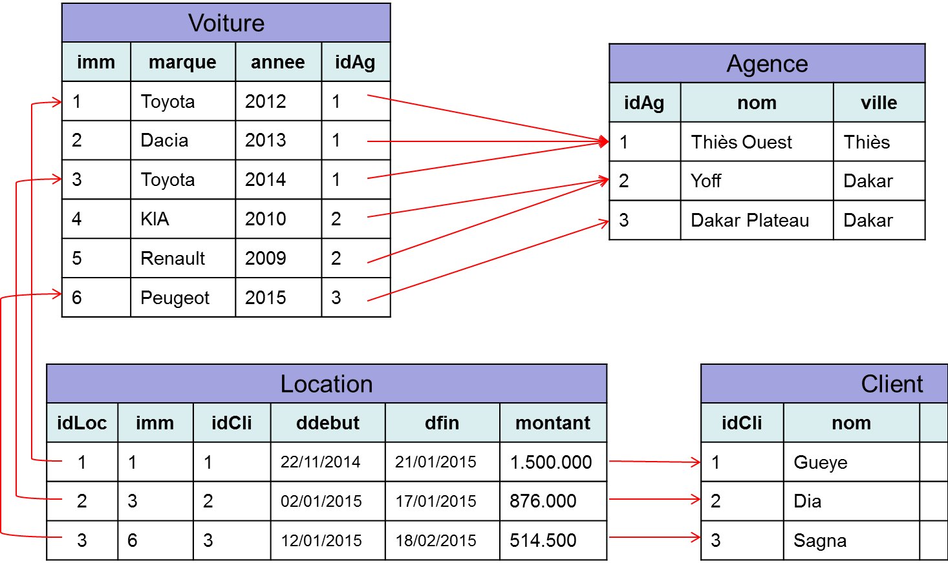
Une instance de base de données
Un schéma relationnel est constitué d’un ensemble de schémas de relations qui décrivent le contenu d’une relation.
Client (idCli, nom, prenom, sexe, tel, ville)
Agence (idAg, nom, ville)
Voiture (imm, marque, annee, #idAg)
Location (idLoc, #imm, #idCli, ddebut, dfin, montant)

Slide 48
Règles de passage
Du modèle Entité/Association au modèle relationnel

Slide 49
Passage du modèle E/A au modèle relationnel
Toute entité devient une relation.
Son identifiant devient sa clé primaire.
Client
idCli nom prenom sexe tel ville
Client (idCli, nom, prenom, sexe, tel, ville)

Slide 50
Passage du modèle E/A au modèle relationnel
Toute association non binaire devient une relation.
Les clés primaires des entités/relations qu’elle associait migrent dans sa relation comme des clés étrangère. Elles sont également sa clé primaire.
Matiere
numMatiere libelle
0,n
Enseignant
matricule nom prenom tel
0,n
Recommander
Livre
ninea titre annee auteur
0,n
Enseignant (matricule, nom, prenom, tel)
Matiere (numMatiere, libelle)
Livre (ninea, titre, annee, auteur)
Recommander (#matricule, #numMatiere, #ninea)

Slide 51
Passage du modèle E/A au modèle relationnel
Toute association non binaire devient une relation.
Les clés primaires des entités/relations qu’elle associait migrent dans sa relation comme des clés étrangère. Elles sont également sa clé primaire.
Matiere
numMatiere libelle
0,n
Enseignant
matricule nom prenom tel
0,n
Enseigner
jour_semaine
0,n
Classe
numCla nom
Enseignant (matricule, nom, prenom, tel)
Matiere (numMatiere, libelle)
Classe (numCla, nom)
Enseigner (#matricule, #numMatiere, #numCla, jour_semaine)

Slide 52
Passage du modèle E/A au modèle relationnel
Association binaire avec des cardinalités maximales égalent à n de par et d’autre.
Même principe qu’avec les associations non binaires.
Enseignant
matricule nom prenom tel
0,n
Enseigner
0,n
Matiere
numMatiere libelle
Enseignant (matricule, nom, prenom, tel)
Matiere (numMatiere, libelle)
Enseigner (#matricule, #numMatiere)

Slide 53
Passage du modèle E/A au modèle relationnel
Association binaire avec une cardinalité maximale égale à 1.
L’association ne devient pas une relation. Elle disparaît dans le modèle relationnel. Les relations des entités de cardinalité maximale égale à 1 reçoivent l’identifiant de l‘autre entité sous forme de clé étrangère.
Personne
idpers nom prenom tel
Voiture
imm modele marque annee
0,n
Posseder
0,1
Personne (idpers, nom, prenom, tel)
Voiture (imm, modele, marque, annee, #idpers)

Slide 54
Passage du modèle E/A au modèle relationnel
Association binaire avec une cardinalité maximale égale à 1.
Les éventuels attributs de l’association suivent aussi la migration.
Personne
idpers nom prenom tel
Voiture
imm modele marque annee
0,n
Acheter
date_achat
0,1
Personne (idpers, nom, prenom, tel)
Voiture (imm, modele, marque, annee, #idpers, date_achat)

Slide 55
Passage du modèle E/A au modèle relationnel
Héritage.
Implémentation en vrac.
Seule l’entité mère devient
une relation avec tous les
attributs
Employe
matricule
nom
prenom
adresse
Mecanicien
Electricien
specialite
email
tel
diplome
experience
Employe (matricule, nom, prenom, adresse, diplome, experience, specialite, email, tel)

Slide 56
Passage du modèle E/A au modèle relationnel
Héritage.
Implémentation avec
Répartition horizontale
Seules les entités filles deviennent
des relations en héritant les
Attributs de l’entité mère
Employe
matricule
nom
prenom
adresse
Mecanicien
Electricien
specialite
email
tel
diplome
experience
Electricien (matricule, nom, prenom, adresse, diplome, experience)
Mecanicien (matricule, nom, prenom, adresse, specialite, email, tel)

Slide 57
Passage du modèle E/A au modèle relationnel
Héritage.
Implémentation avec
Répartition verticale
Toutes les entités deviennent des
Relation. Des clés étrangères les
associent
Employe
matricule
nom
prenom
adresse
Mecanicien
Electricien
specialite
email
tel
diplome
experience
Employe (matricule, nom, prenom, adresse )
Electricien (#matricule, diplome, experience)
Mecanicien (#matricule, specialite, email, tel)

Slide 58
Passage du modèle E/A au modèle relationnel
Association entre une entité forte et une faible.
L’association ne devient pas une relation. Elle disparaît dans le modèle relationnel. La relation de l’entité faible reçoit l’identifiant de l‘autre entité sous forme de clé étrangère. Cette clé étrangère fait aussi partie de la clé primaire.
Salle
Batiment
Est_dans
Nom
Nb_etages
Num_salle
Nb_places
1,n
Batiment (Nom, Nb_etages)
Salle(Num_salle, Nb_places, #nom)

Slide 59
Le modèle relationnel d’une société multi-agences de location de voiture
Client
idCli nom prenom sexe tel ville
Location
idLoc ddebut dfin montant
1,n
effectuer
1,1
1,1
Agence
idAg nom ville
avoir
Voiture
imm Marque annee
concerner
1,n
1,1
1,n
Client (idCli, nom, prenom, sexe, tel, ville)
Agence (idAg, nom, ville)
Voiture (imm, marque, annee, #idAg)
Location (idLoc, #imm, #idCli, ddebut, dfin, montant)

Slide 60
Une instance de la base de données de cette société
Voiture
imm | marque | annee | idAg
1 | Toyota | 2012 | 1
2 | Dacia | 2013 | 1
3 | Toyota | 2014 | 1
4 | KIA | 2010 | 2
5 | Renault | 2009 | 2
6 | Peugeot | 2015 | 3
Agence
idAg | nom | ville
1 | Thiès Ouest | Thiès
2 | Yoff | Dakar
3 | Dakar Plateau | Dakar
Location
idLoc | imm | idCli | ddebut | dfin | montant
1 | 1 | 1 | 22/11/2014 | 21/01/2015 | 1.500.000
2 | 3 | 2 | 02/01/2015 | 17/01/2015 | 876.000
3 | 6 | 3 | 12/01/2015 | 18/02/2015 | 514.500
Client
idCli | nom
1 | Gueye
2 | Dia
3 | Sagna

Slide 61
Sql: structured query language
Manipulation des données de la base de données

